Slide 1
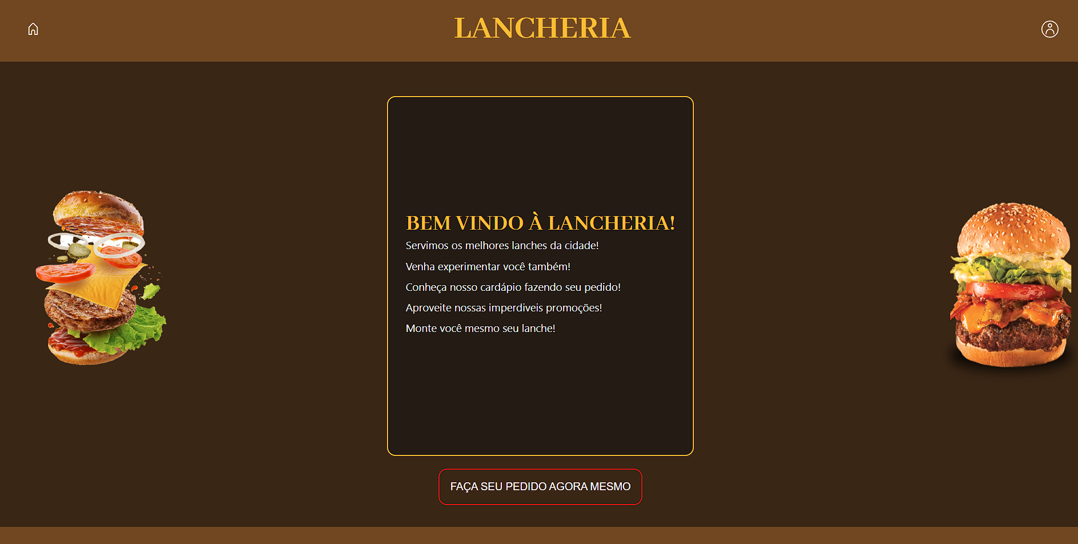
INSTRUÇÕES DE USO E EXECUÇÃO

Slide 2
EXECUÇÃO
A execução do programa é simples, mas primeiro vamos às dependências
DotNet 6: https://dotnet.microsoft.com/en-us/download
Node: https://nodejs.org/en/download/
Visual Studio: https://visualstudio.microsoft.com/pt-br/downloads/
Navegador Web de preferencia
Com tudo preparado podemos seguir para o próximo passo

Slide 3
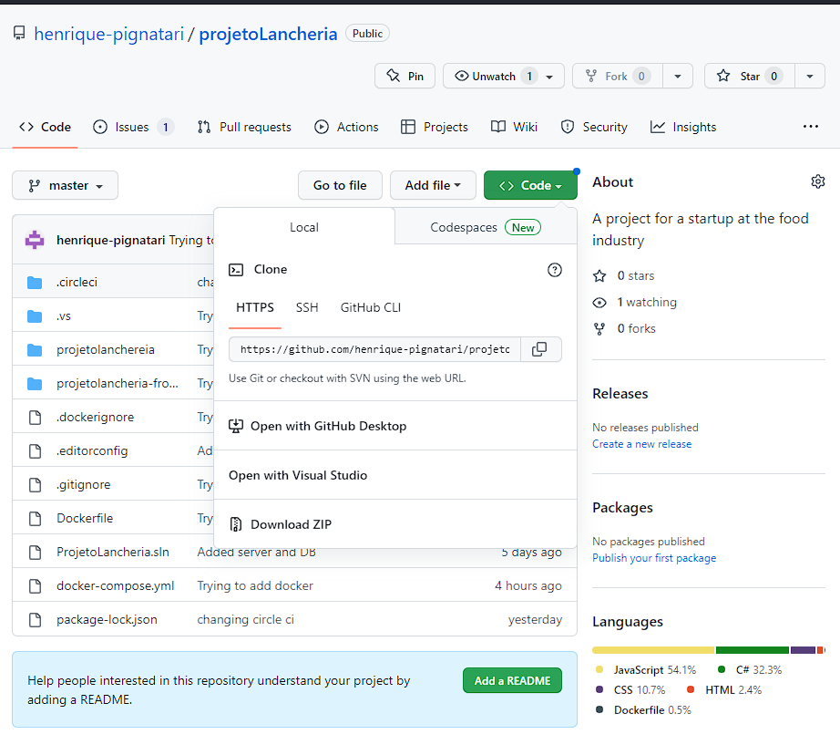
EXECUÇÃO
Baixar os arquivos do Github
Na página do Github: https://github.com/henrique-pignatari/projetoLancheria
Baixar o arquivo .zip ou clonar o repositório utilizando o link.

Slide 4
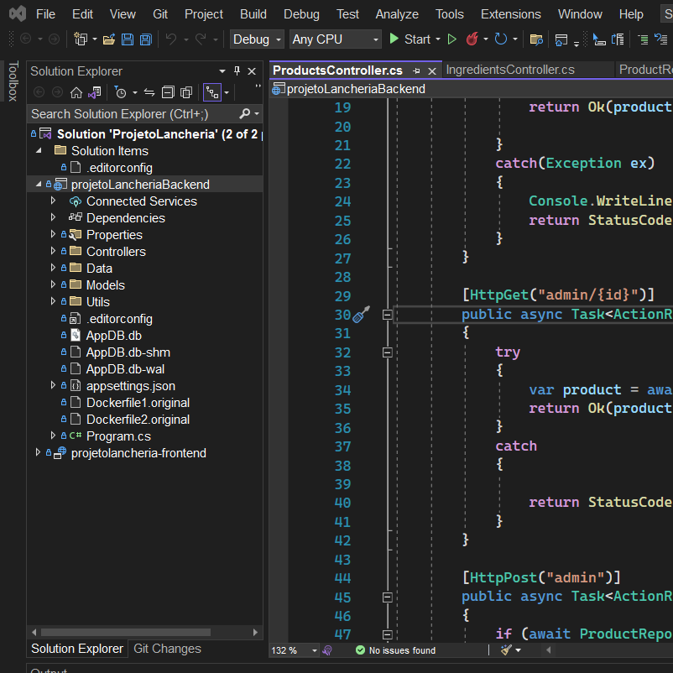
EXECUÇÃO
Abrir programa
Caso tenha baixado o .zip, descompacte o arquivo.
Na pasta onde ficaram os arquivos, abra o arquivo “ProjetoLancheria.sln” com o Visual Studio.
No Visual Studio, basta pressionar o botão de “Start”, ele baixará todas as dependências do projeto, e executará logo em seguida (a instalação pode levar algum tempo).
Serão abertos dois prompts na tela, NÃO FECHE OS PROMPTS, juntamente com a janela do navegador.
*Caso o navegador não abra, a aplicação pode ser acessada no link: http://localhost:3000/

Slide 5
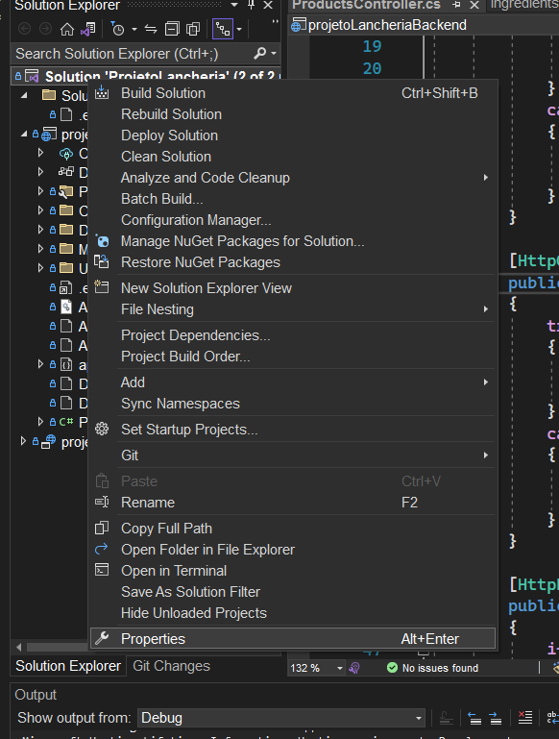
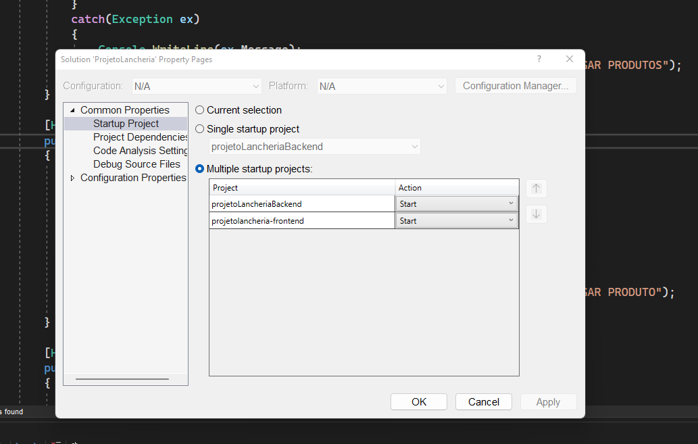
EXECUÇÃO
Possíveis erros
Caso a aplicação não abra, basta reinstalar as dependências manualmente.
Na pasta projetolancheria-frontend, executar o comando npm install.
Caso abra somente um prompt basta encerrar o processo e fazer a configuração mostrada ao lado.
Na segunda janela, sempre deixar o projeto de Back-End mais no topo, pois ele precisa ser iniciado antes.
1.
2.

Slide 6
USABILIDADE
Leva para a pagina Admin, mas pergunta se realmente é administrador
Leva para a pagina Home
Leva para a pagina de compras

Slide 7
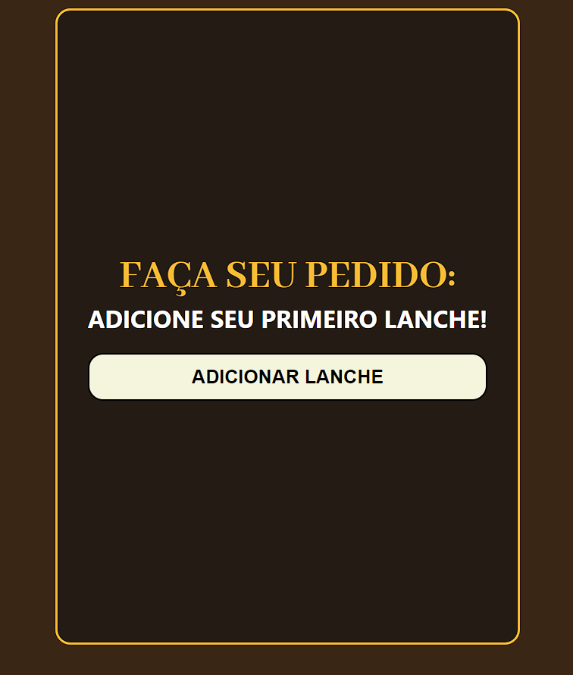
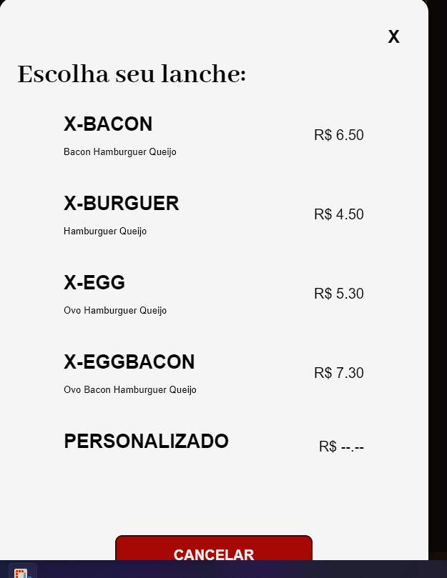
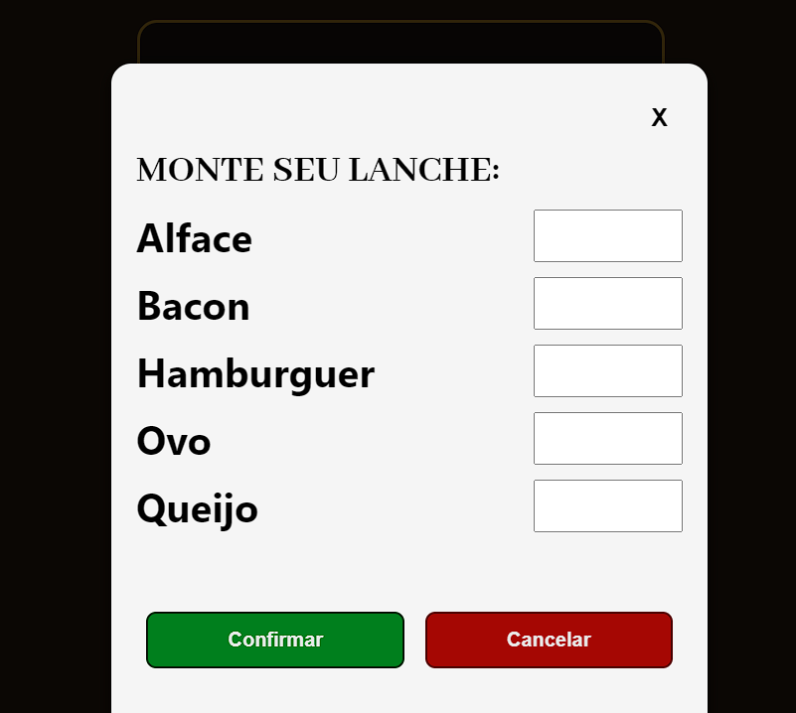
USABILIDADE
Ao adicionar lanche, aparece um modal, você pode escolher um lanche do cardápio ou personalizar seu.

Slide 8
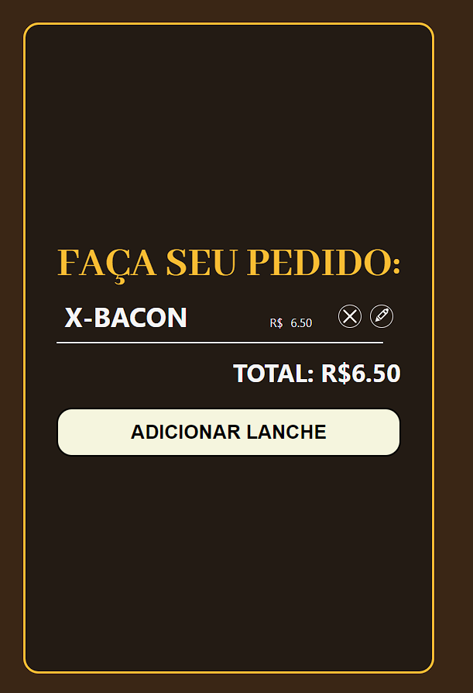
USABILIDADE
Para editar o itens selecionado é bem simples.
Basta clicar no ícone . Isso abre a configuração.
*elementos vazios não atualizam para 0 , nesse caso o elemento sofre recalculo.

Slide 9
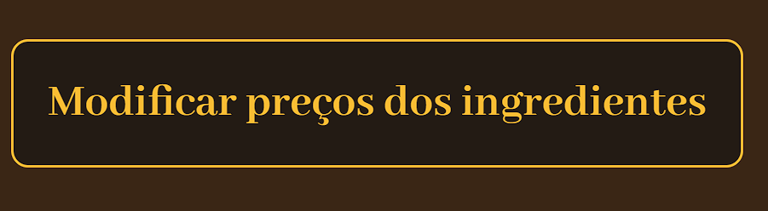
USABILIDADE
Na rota do admin podemos modificar nossos produtos, basta colocar o valor em cada input
* Valores com zero também não são mapeados

Slide 10
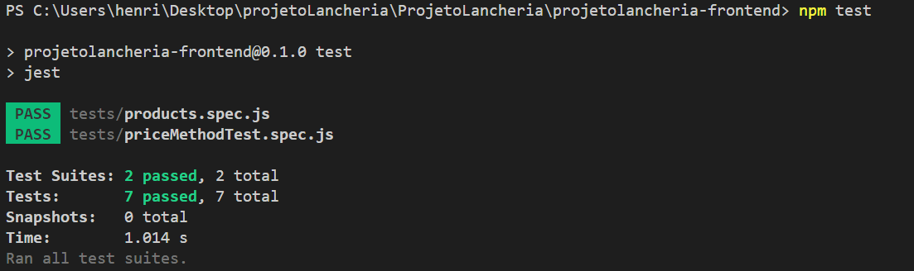
USABILIDADE
Para executar os testes automatizados, basta ir para a pasta do front-end e executar o npm install

Slide 11
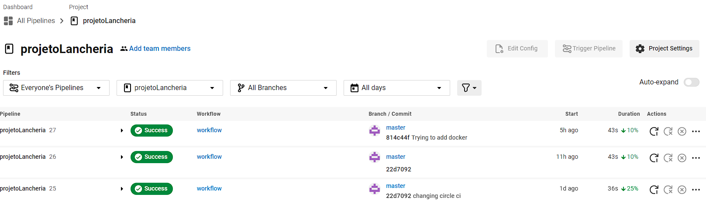
USABILIDADE
Os testes estão sendo rosados automaticamente a cada novo git push utilizando o CircleCi

